Slide 1
iOS Dev 筆記 03 單視窗管理 UIStackView
2017.03.17

Slide 2
Content
Delegation
範例 2:午餐吃什麼勒～
解題思路步驟
Delegation → Closure
Auto Layout UIStackView

Slide 3
UIStackView(iOS 9)
在 mainstoryboard 取用 side 元件庫排版
重要元件: UIstackview, UIview, Viewcontroller
對齊關係: “Control”
定位要素
元件大小:寬度 (width), 高度(Height).
元件定位:選定參考物,設定 x y 方向距離.

Slide 4
Auto Layout
iPhone 有 4 size, still have iPad, if Universal, we have to create view for different size. → so we need Auto Layout
Position and size for a view on Screen.
Auto Layout 是程式化的 constraint 條件, 解條件→ 顯示 all size in simulator
取自繪圖軟體功能
如果不做排版 程式的畫面在不同尺寸的手機看起來不一樣

Slide 5
Auto Layout
定義原點 x y 方向
Boundary Constraint
leading: 文字起頭邊(跟著文字排法走, 例如希伯來文從右到左)
trailing: 文字結尾邊
firstBaseline: 文字處理用
lastBaseline:
Margin: is defined by iPhone Model…….don’t use

Slide 6
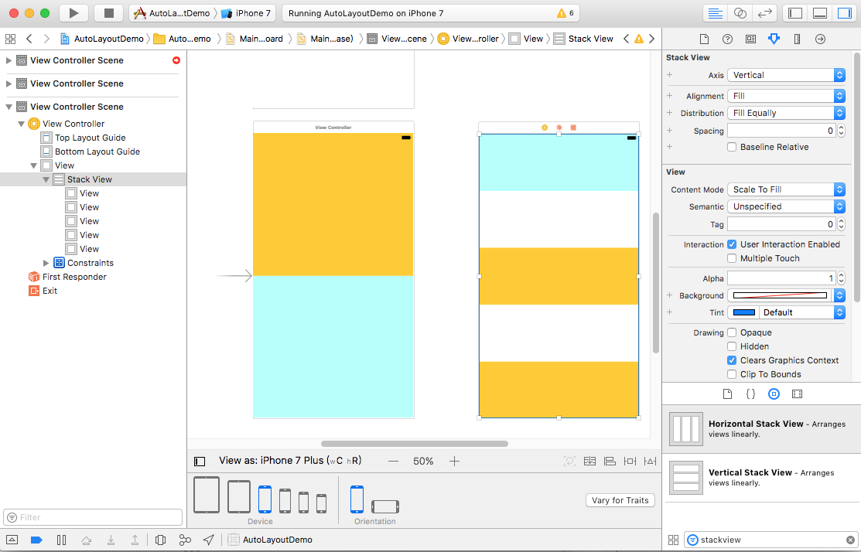
UIStackView(iOS 9)
Update/stackview/align/new constraint/解決問題

Slide 7
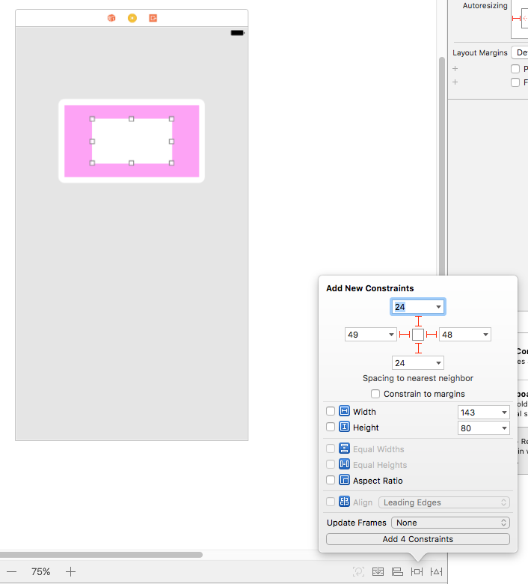
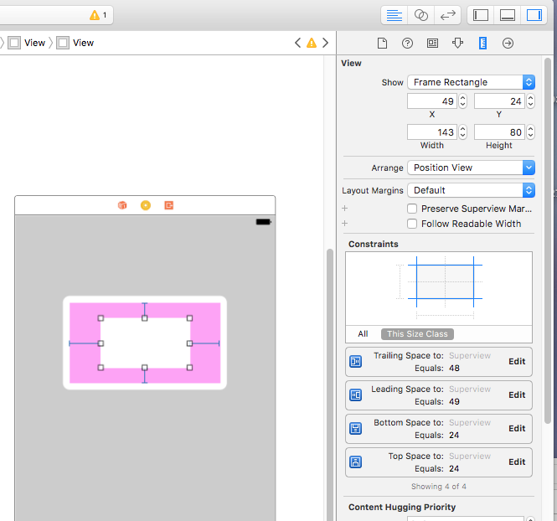
View 的定位 1
取用新的 Uiview 疊在現有的 view 上一層.
右下角 Add constraint 按鈕
小視窗設定目標 view 與鄰居 view 的 constraint.
新的view
藍色線段表示安全完成設定
現有的 view
新的
新的

Slide 8
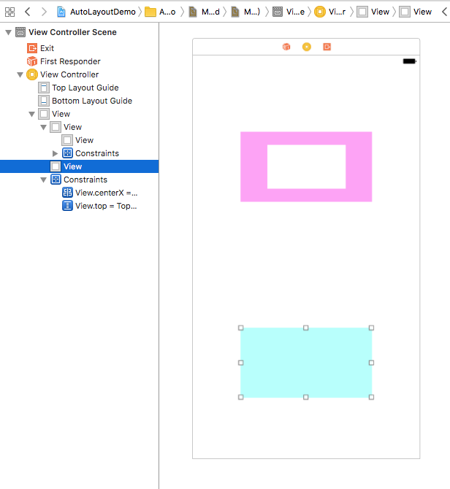
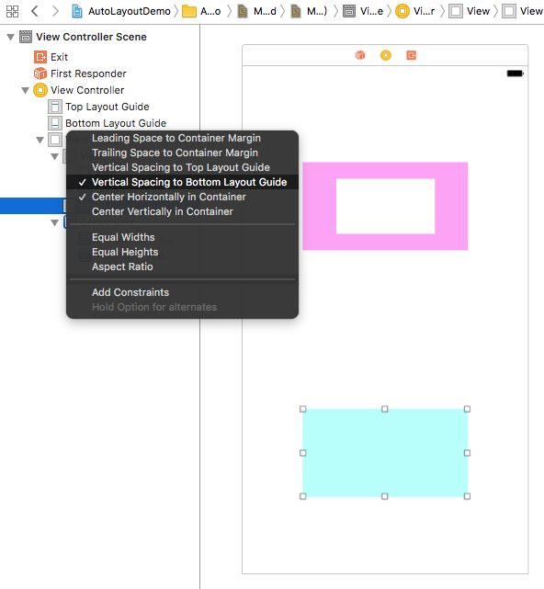
View 的定位 2
取用新的 Uiview 疊在現有的 view 上.
在視窗樹裡,用“Control”+左鍵拖拉連結目標與參考視窗.
“Shift” 複選關係內容→ Enter
參考的 view
新的view
複選關係內容

Slide 9
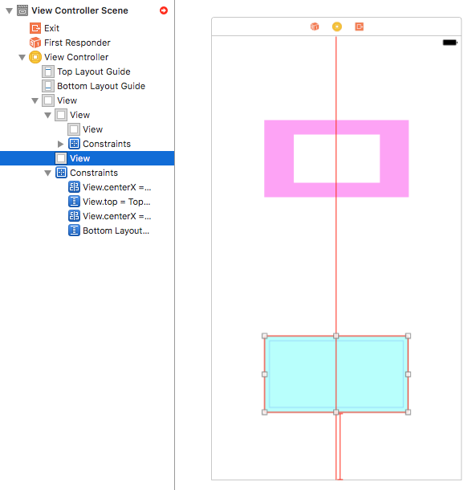
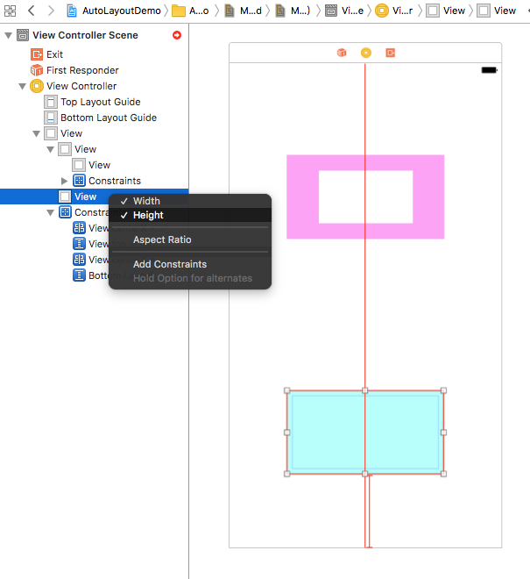
View 的定位 2
在視窗樹裡,用“Control”+左鍵拖拉連結目標與自己.
勾選關係完成所有設定.
新的 constraint 會被加入
紅色線段表示不安全, 因為只定義了位置, 元件本身的 Width, Height 未定義

Slide 10
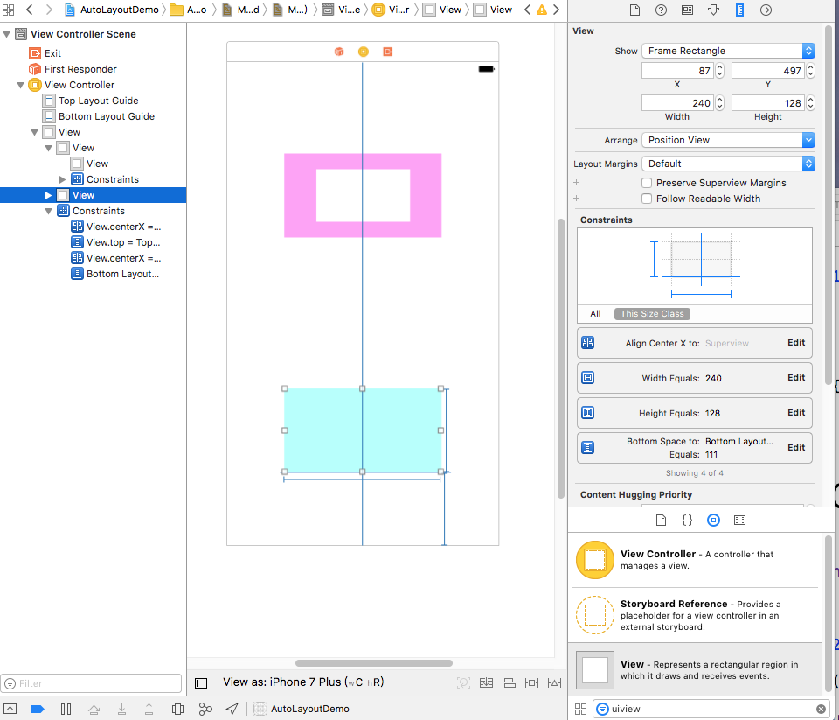
View 的定位 2
藍色線段,表示安全完成設定.
藍色線段表示安全完成設定

Slide 11
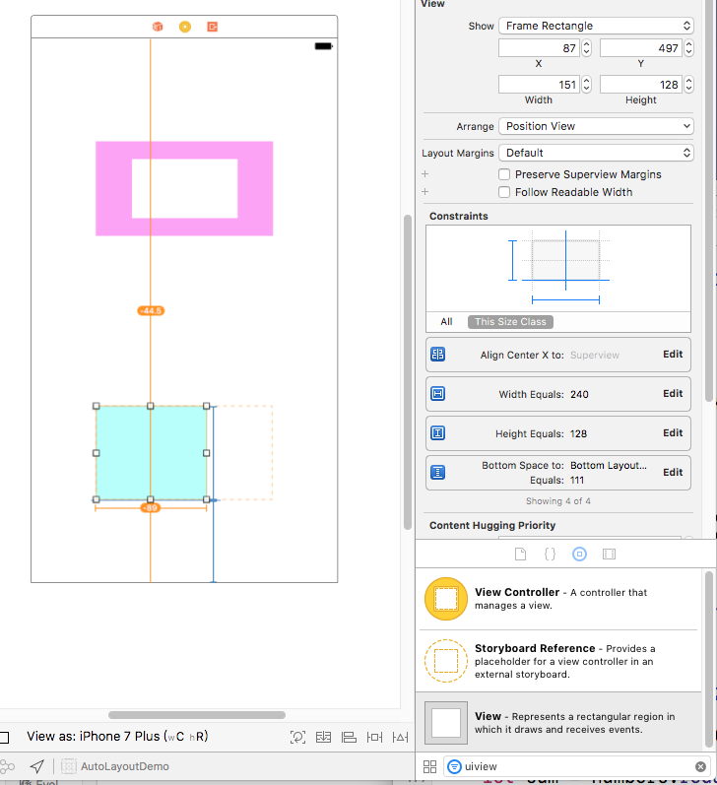
View 的定位 3
在規劃過程,更動已經完成的 constraint 設定, 出現黃色警告.
藍色線段表示安全完成設定

Slide 12
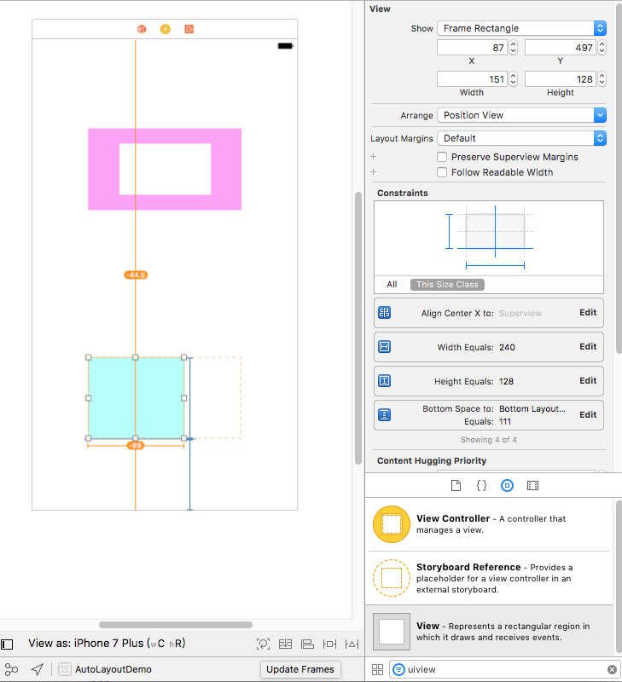
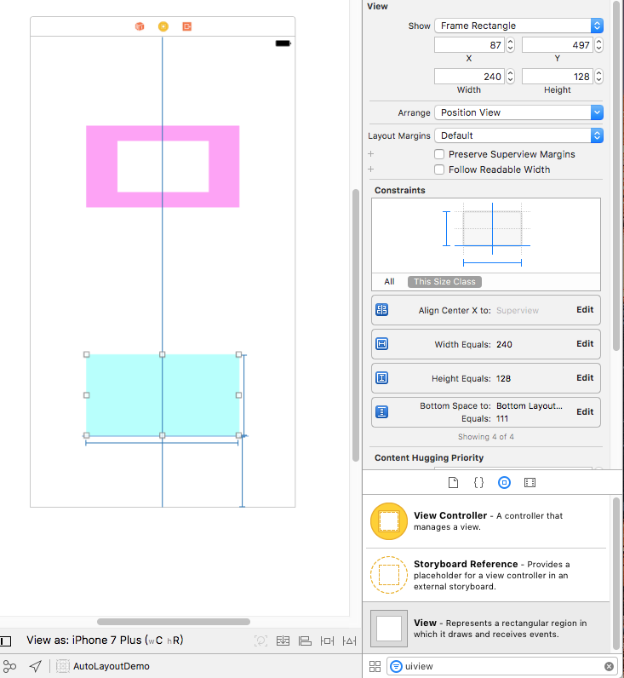
View 的定位 3 – 復原
update Frame →復原.
藍色線段表示安全完成設定

Slide 13
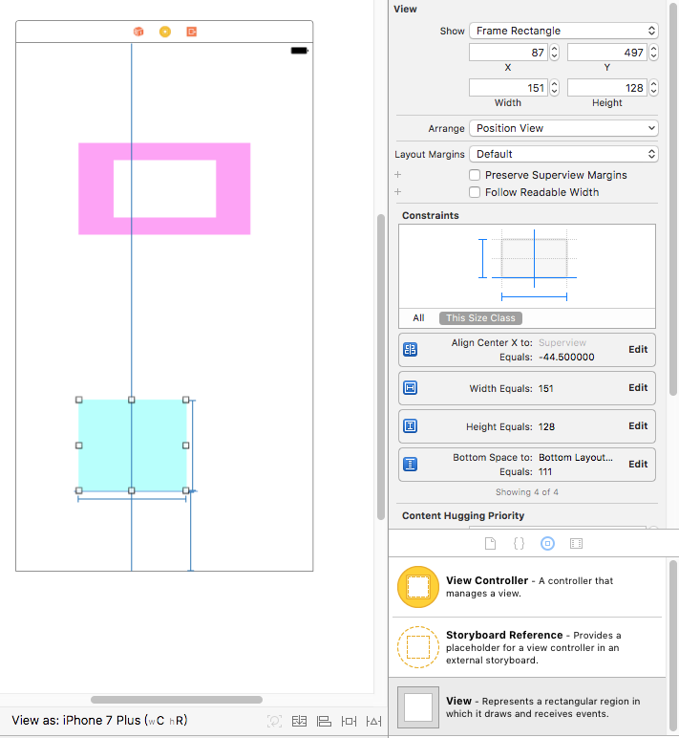
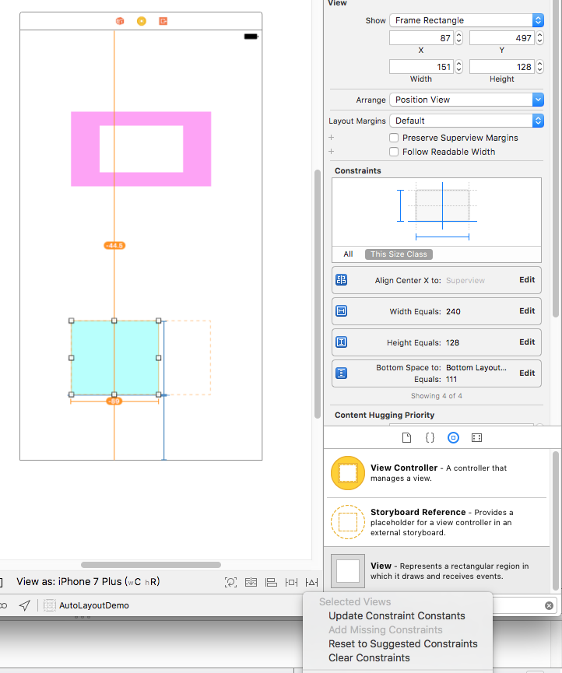
View 的定位 3 – 確認變更(不建議)
Resolve issue → Update Constraint → 確認變更
藍色線段表示安全完成設定

Slide 14
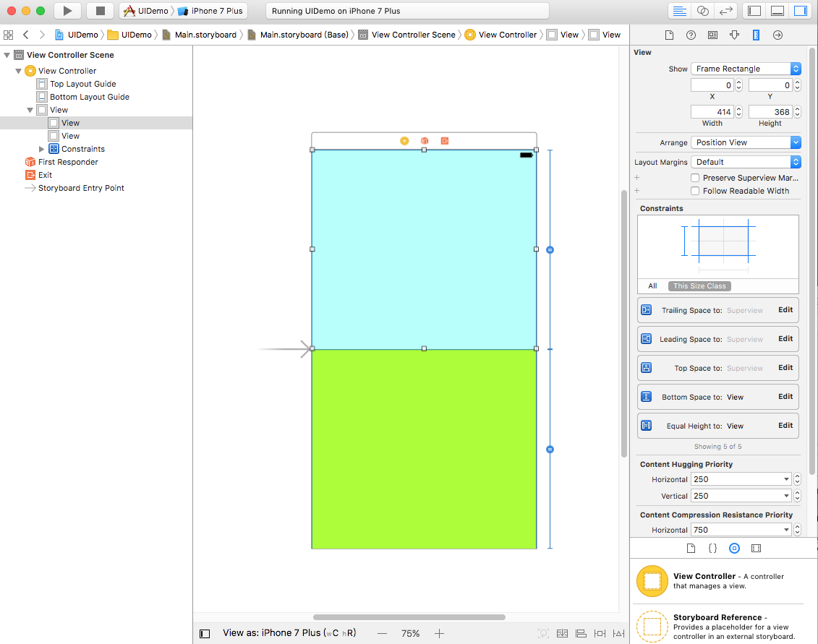
練習以兩個相等的鋪滿 View
目標:

Slide 15
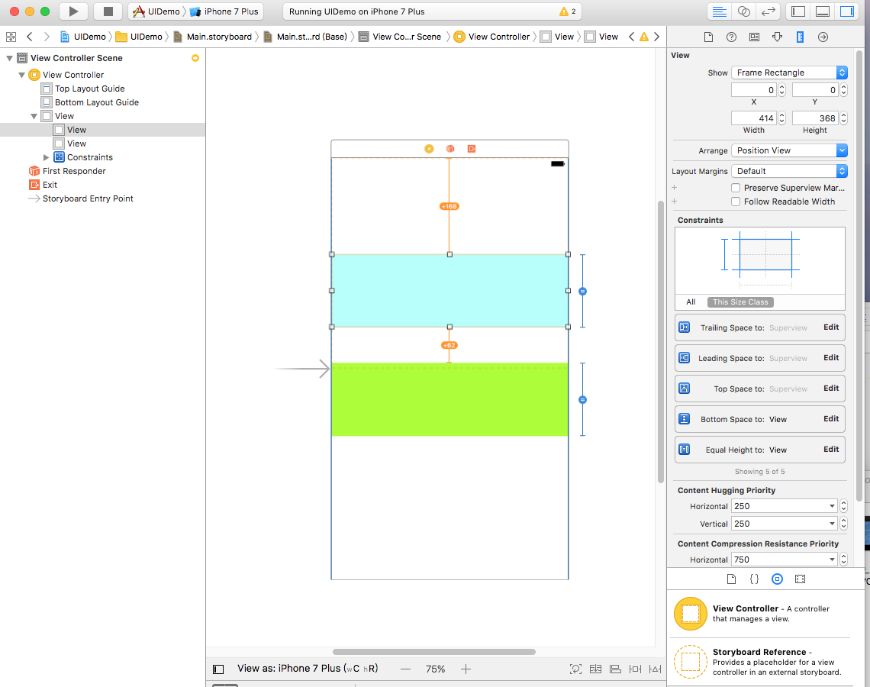
練習以兩個相等的鋪滿 View
步驟:
創建一個 View, 以Option 複製第二個(先給形狀).
分別給兩個 view 設 constraint:
第一個:左,右,上切齊 superview, 下面間距 0.
第二個:左,右,下切齊 superview

Slide 16
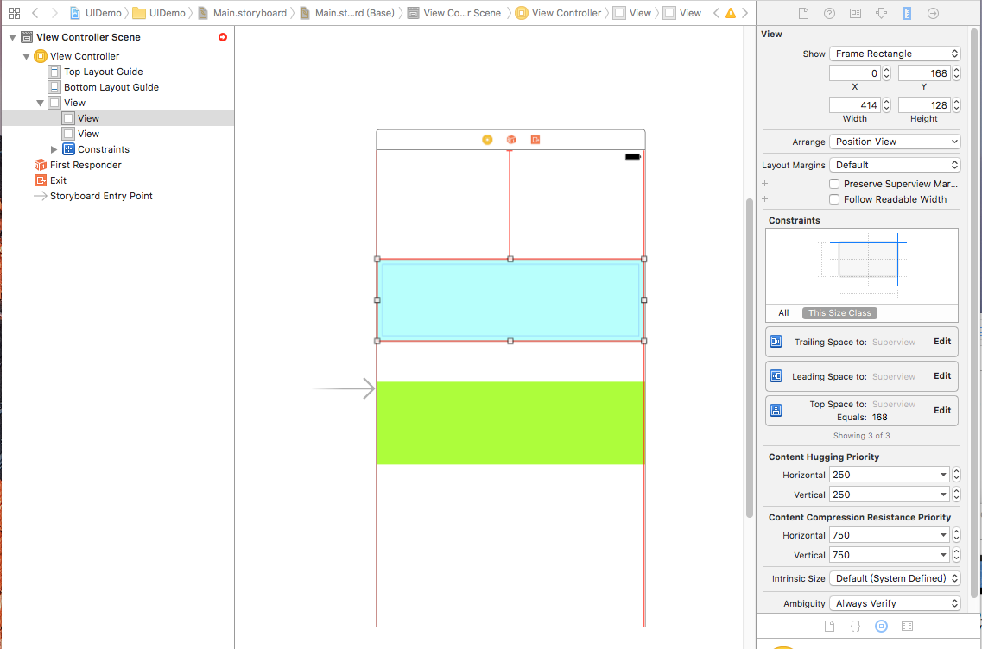
練習以兩個相等的鋪滿 View
即使已經設定, 仍必須一一檢查右欄位獲得正確的 constraint.
紅色線段表示不安全

Slide 17
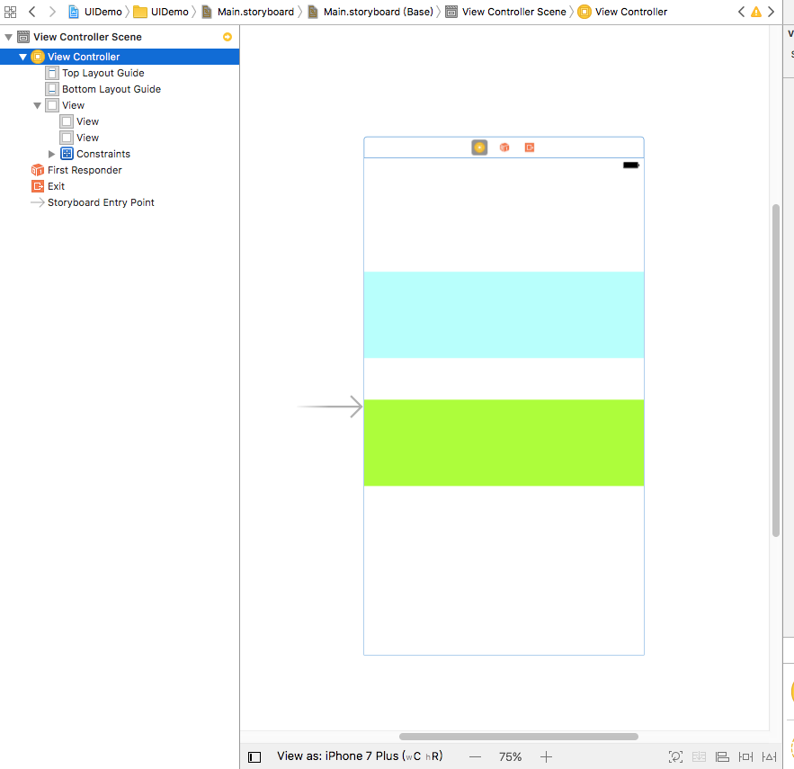
練習以兩個相等的鋪滿 View
設定兩個 view 等高 equal height.
點選 viewcontroller → update frame
黃色線段表示不安全

Slide 18
練習以兩個相等的鋪滿 View
完成.
藍色線段表示安全完成設定

Slide 19
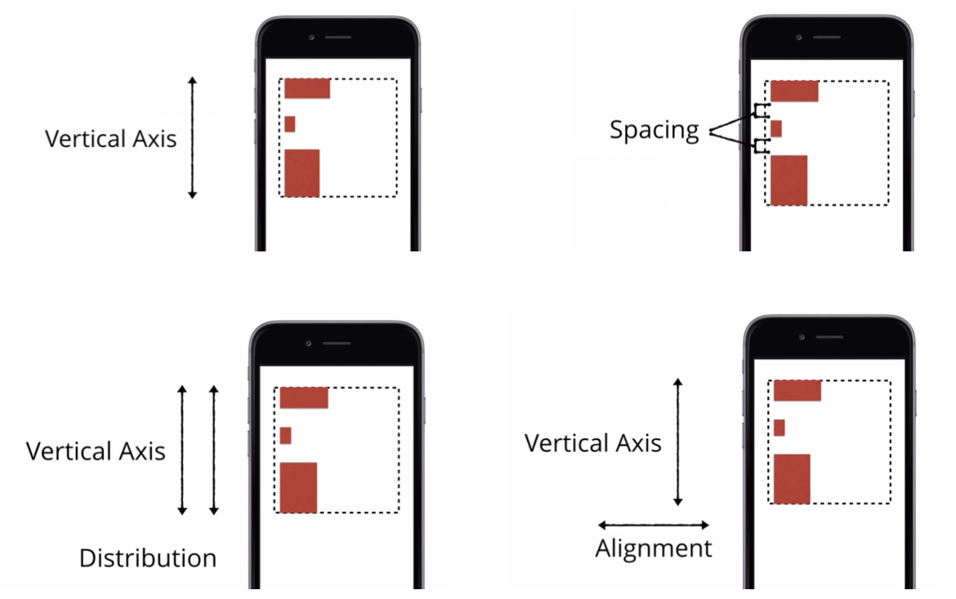
UIStackView(iOS 9)
目的 : 用來管理版面上其他 view
順序: 從底層往上 View →Uistackview → UIview,
初始化: 設定和 view 之間 constraint. 例上下左右切齊.
Attribute: Alignment and Distrubition

Slide 20
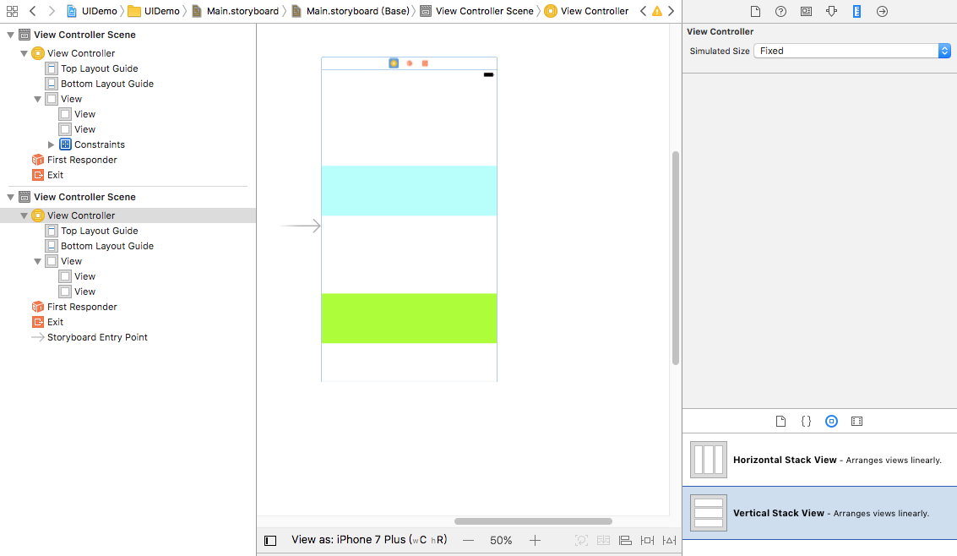
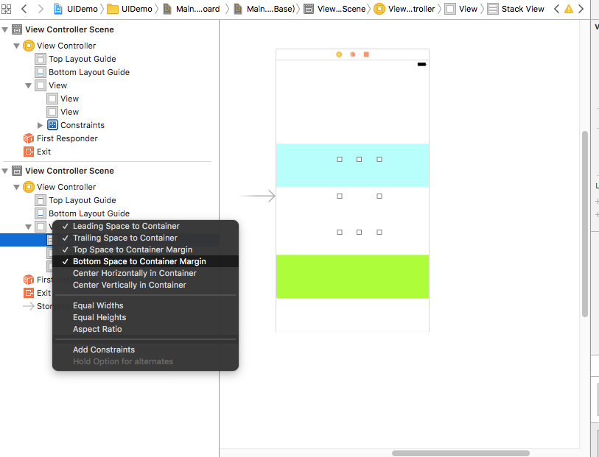
UIStackView(iOS 9)
調入 Vertical Stackview
設定跟 superview 的 boundary condition

Slide 21
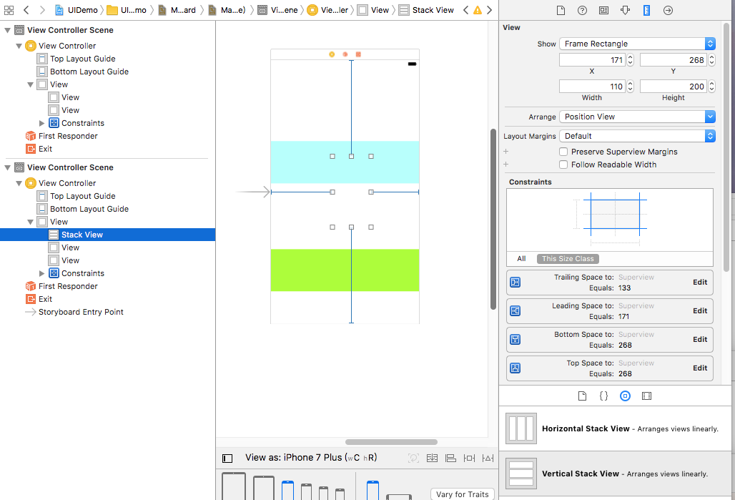
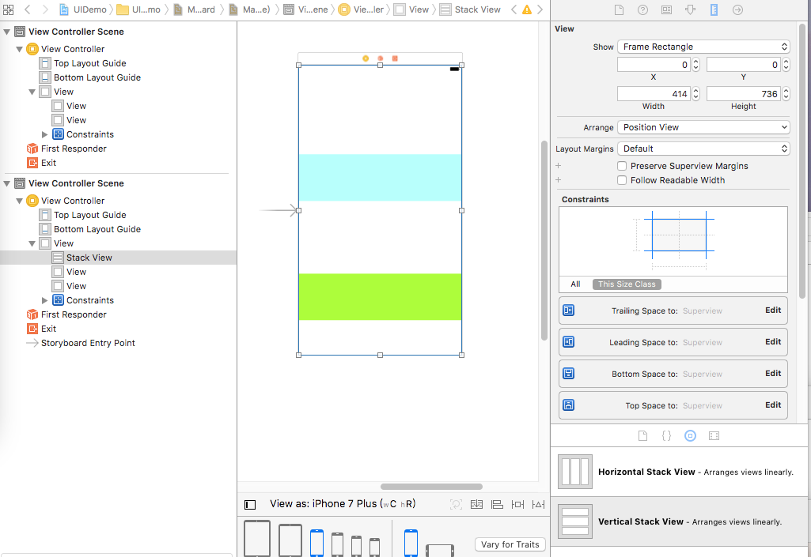
UIStackView(iOS 9)
這一步很重要: 在 view tree 選中 stackview, 在右欄一一訂正 constraint.

Slide 22
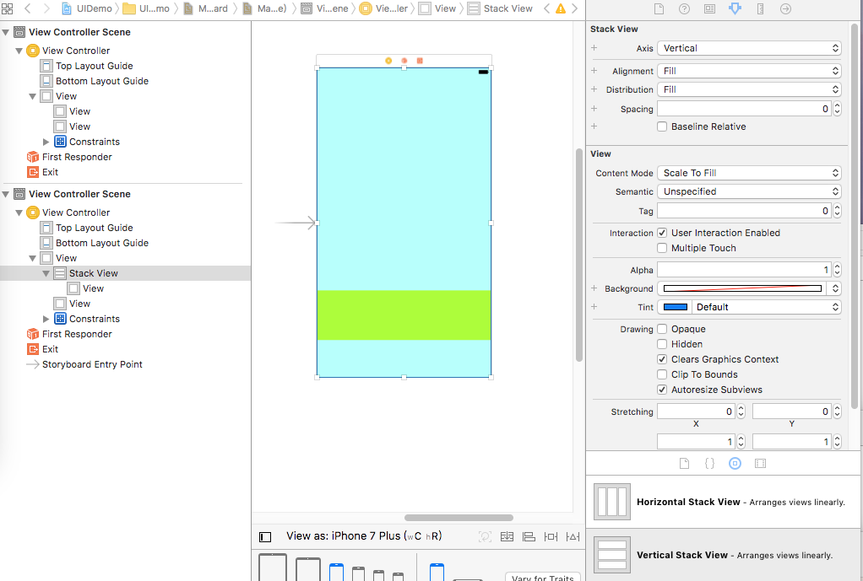
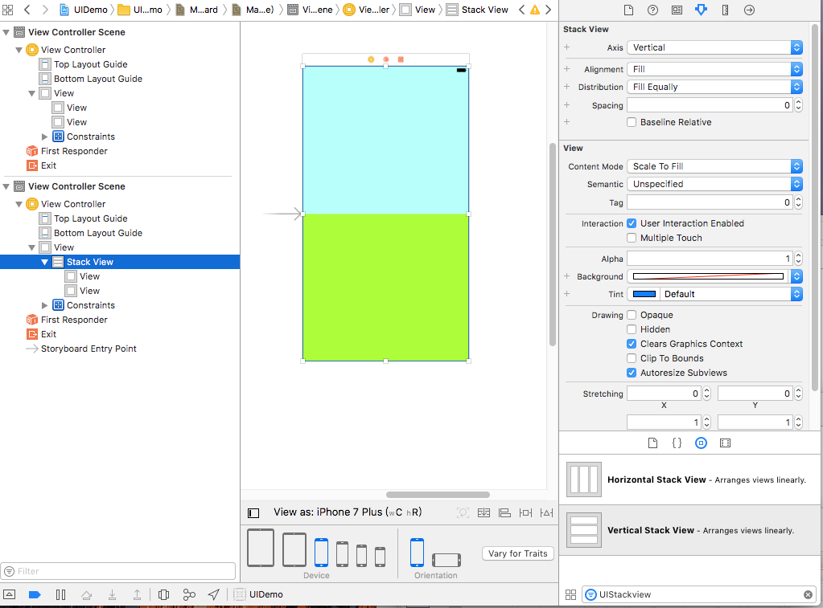
UIStackView(iOS 9)
調入第一,二個 Uiview, 放在 stackview 下管理, 暫不需要 constraint.
在 view tree 選中 stackview 觀察到屬性為 fill.
Distribution fill → fill equally

Slide 23
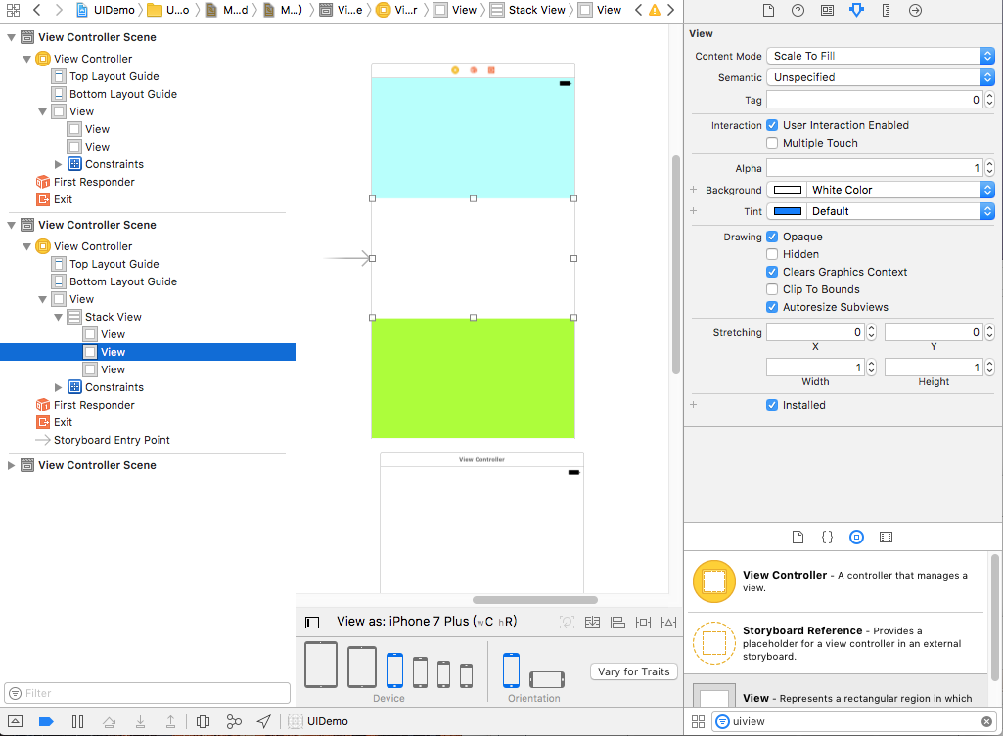
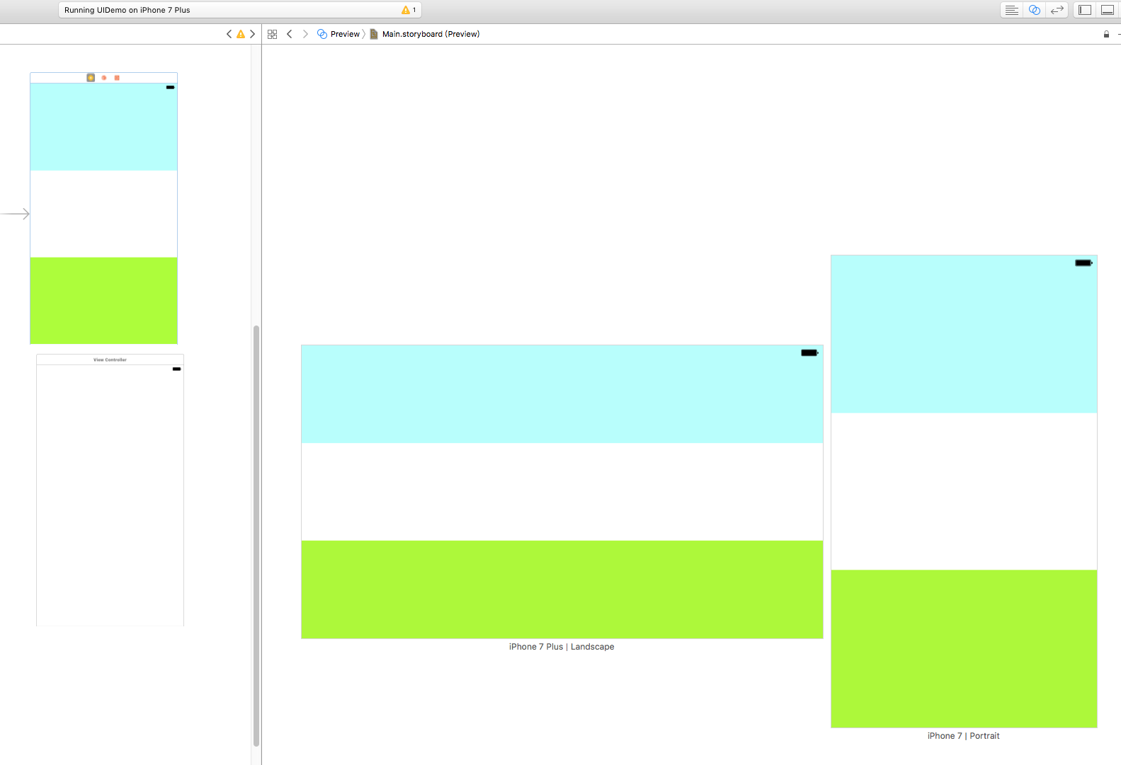
UIStackView(iOS 9)
同理可調入第 3,4,… 個 view → fill eqaually

Slide 24
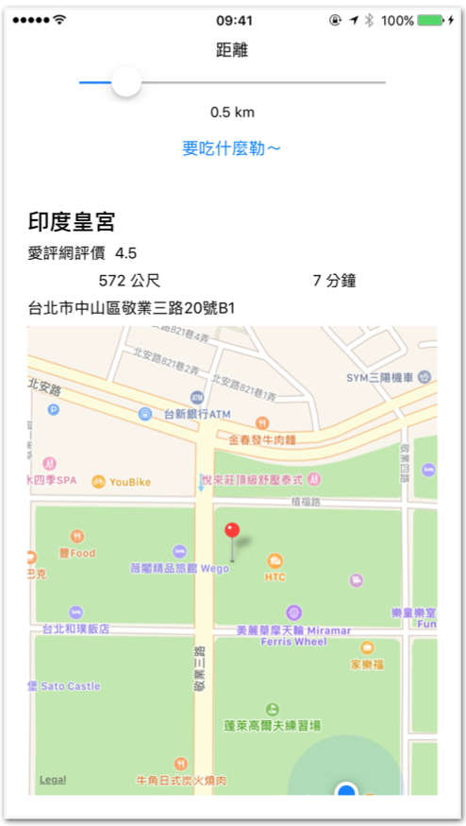
UI 介面分析
需求的 UI 介面有 Vertical 結構.
Vertical Stackview 1
Horizontal Stackview
Vertical Stackview 2
Map Kit

